Slide 1
Джаз
Ученики: Олег Шалденков, Максим Заморский,
Марк Столяров, Марк Мещеряков.
Класс: 7А

Slide 2
Джаз - это...
Джаз — это форма музыкального искусства, возникшая в начале XX века в США в результате синтеза африканской и европейской культур и получившая впоследствии повсеместное распространение.

Slide 3
Характерные черты
острая и гибкая ритмика, основанная на принципе синкопирования
широкое употребление ударных инструментов
сильно развитое импровизационное начало
выразительная манера исполнения, отличающаяся большой экспрессией, динамичной и звуковой напряженностью, доходящей до экстатичности

Slide 4
Если уходить от скучных определений, то джаз можно назвать буйством жизни - это смелая, дерзкая и непредсказуемая музыка. Он по праву считается импровизационным жанром - произведения обладают особой ритмической энергией, уследить за которой поначалу кажется непосильной задачей.

Slide 5


Slide 7
Стили джаза
Направлений джаза великое множество: традиционный новоорлеанский джаз, бибоп, свинг, хардбоп, джаз-фьюжн, соул-джаз, джаз-фанк, постбоп, эйсид-джаз, смус-джаз и другие.

Slide 8
Традиционный джаз
Традиционный джаз возник из музыки уличных оркестров, которые в начале XX века были крайне популярны. Важнейшим событием эпохи стало появление джаз-бэндов — маленьких оркестров из 9–15 человек.
Один из ярких представителей традиционного джаза — Луи Армстронг. Для традиционного джаз-бэнда характерны устойчивое положение банджо, лидирующая позиция трубы и участие кларнета. С течением времени последние два сдадут позиции перед саксофоном, который станет главным.

Slide 9
Свинг
К началу 30-х годов появляется свинг и захватывает всех и вся. Свингу свойственно более четкое разделение на секции. Например, медные духовые — трубы, тромбоны и саксофоны — часто играли вместе, выделяя характерный ритмический рисунок. А ритм-группа подчеркивала вторую и четвертую доли, создавая особое ощущение времени. Одними из самых популярных бэндов того времени были оркестры под управлением Бенни Гудмена, Гленна Миллера и Дюка Эллингтона.

Slide 10
Бибоп
В середине 40-х развивается поджанр джаза — бибоп. Он совершил революцию, превратив джаз из “музыки для танцев” в “музыку для музыкантов”. Быстрый темп и сложные импровизации — девиз бибопа. Основоположниками считаются саксофонист Чарли Паркер, трубач Диззи Гиллеспи, пианисты Бад Пауэлл и Телониус Монк, барабанщик Макс Роуч.

Slide 11


Slide 13
Хардбоп
Хардбоп от обычного бопа отличается экспрессивной ритмикой и опорой на блюз. Это направление можно отнести к современному джазу. Яркими представителями хардбопа считаются Сонни Роллинз, Джон Колтрейн, Майлз Дэвис, Арт Блэйки и Чарльз Мингус.

Slide 14
Соул-джаз
Соул-джаз — стиль более лирический. Это направление зародилось в конце 1950-х и держало свою популярность пару десятилетий. Для него характерна опора на традиции блюза и афроамериканского фольклора. Одной из самых значимых фигур соул-джаза является Арета Фрэнклин.

Slide 15
кто
та
кой
Лу
и
Арм
стронг

Slide 16
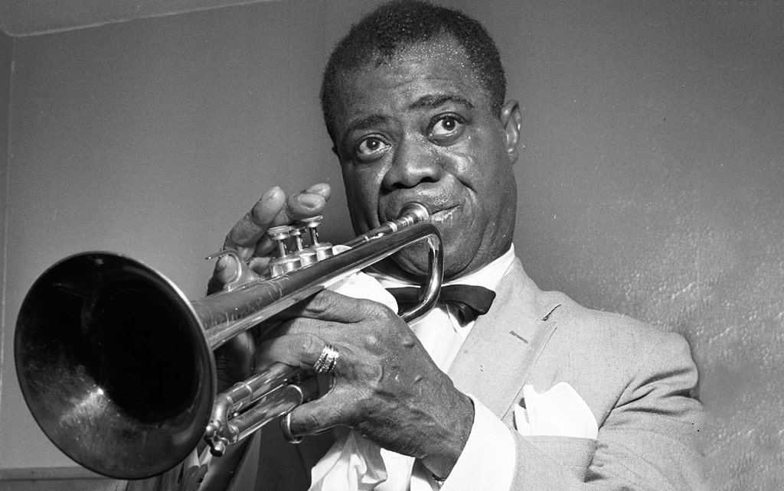
кто такой Луи Армстронг
Американский джазовый трубач, вокалист и руководитель ансамбля. Оказал наибольшее влияние на развитие джаза и внёс значительный вклад в его популяризацию во всём мире.

Slide 17
Louis Armstrong - What A Wonderful World

Slide 18

What A Wonderful World
«What A Wonderful World» - песня, написанная Бобом Тиэлом и Джорджем Вайсом в 1967 году. Впервые была записана и получила мировую известность в исполнении Луи Армстронга. В 1999 году «What a Wonderful World» в исполнении Армстронга была введена в Зал славы «Грэмми», как лучшая песня XX века. Часто называется в числе самых известных песен Луи Армстронга и самых любимых вообще среди всех песен.

Slide 19
What A Wonderful World
Песня «What A Wonderful World» Луи Армстронга, несет надежду и заряжена оптимизмом. В ней, каждое слово имеет символический смысл. Например, плач новорожденного, означает начало новой жизни в безмятежном мире, в котором больше не будет страха, угнетения, лицемерия и расовых предрассудков.

Slide 20






Спасибо за внимание!

